Slide 1

机器学习
Machine Learning
线性回归模型
Linear Regression
主讲人：钾化钨

Slide 2


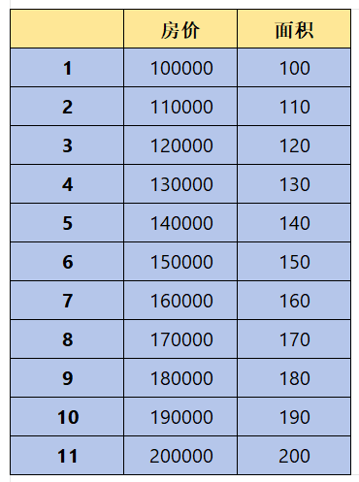


145？
github仓库网站：https://github.com/Jia-HuaWu/AI-Learning 线性回归模型

Slide 3
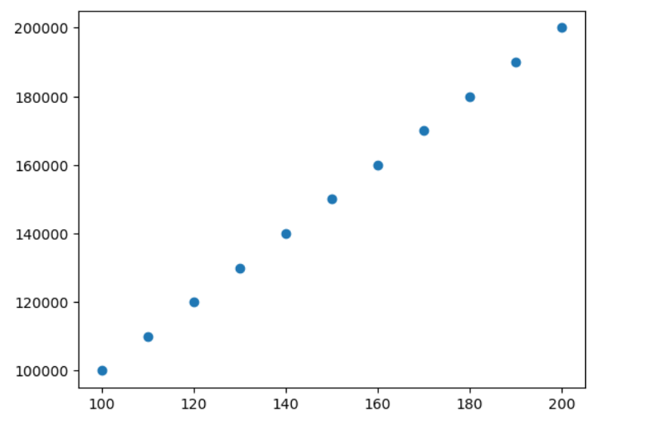
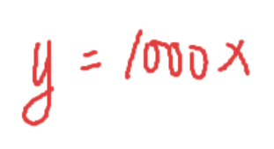
github仓库网站：https://github.com/Jia-HuaWu/AI-Learning 线性回归模型

Slide 4
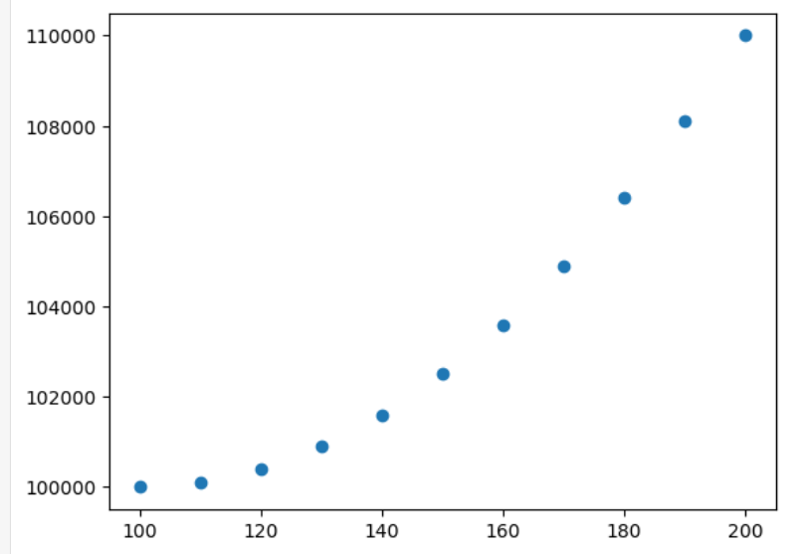
github仓库网站：https://github.com/Jia-HuaWu/AI-Learning 线性回归模型

Slide 5

线性回归模型
如何评价结果的好坏？
均方误差(MSE)
github仓库网站：https://github.com/Jia-HuaWu/AI-Learning 线性回归模型

Slide 6
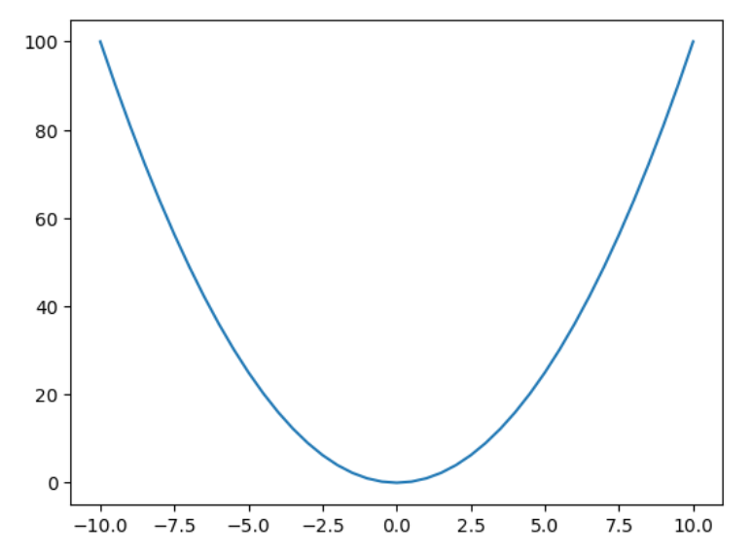
github仓库网站：https://github.com/Jia-HuaWu/AI-Learning 线性回归模型

Slide 7
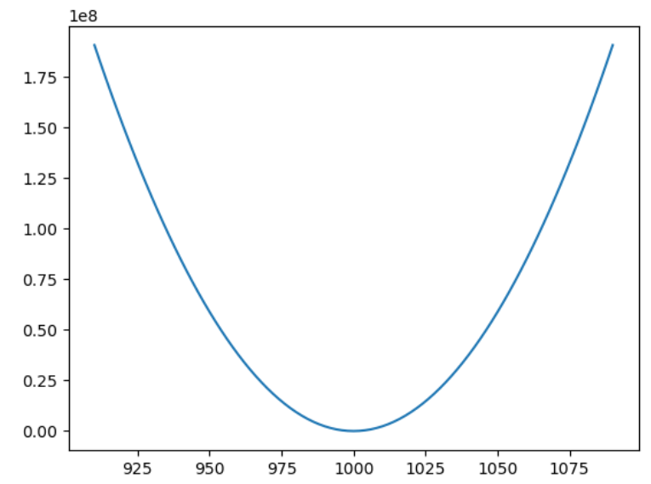
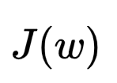
损失函数
我们先假设原函数是一过原点的直线
github仓库网站：https://github.com/Jia-HuaWu/AI-Learning 线性回归模型

Slide 8
怎么用数据表示:
蓝点往哪个方向走？
走多少呢？
github仓库网站：https://github.com/Jia-HuaWu/AI-Learning 线性回归模型

Slide 9
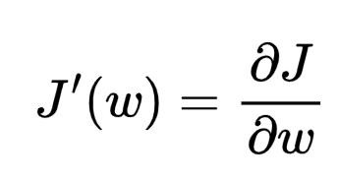
github仓库网站：https://github.com/Jia-HuaWu/AI-Learning 线性回归模型

Slide 10
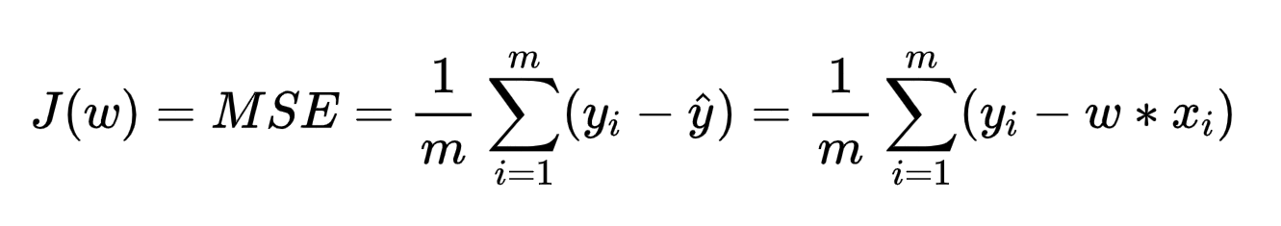
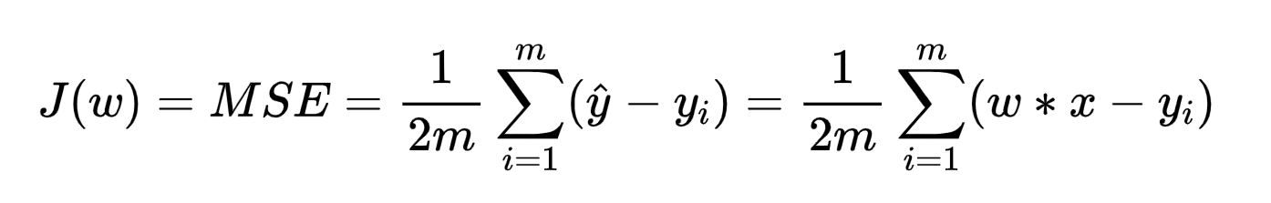
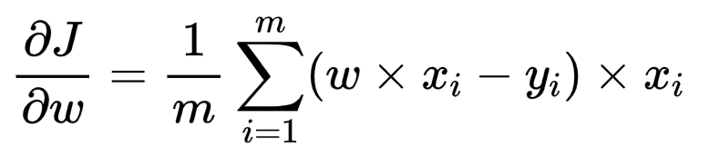
github仓库网站：https://github.com/Jia-HuaWu/AI-Learning 线性回归模型

Slide 11
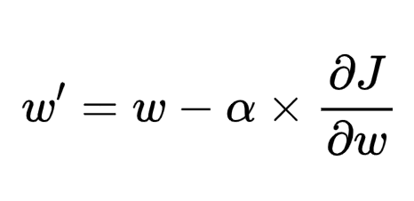
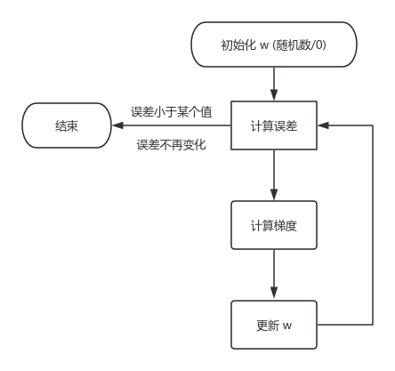
github仓库网站：https://github.com/Jia-HuaWu/AI-Learning 线性回归模型

Slide 12
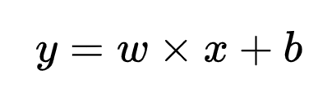
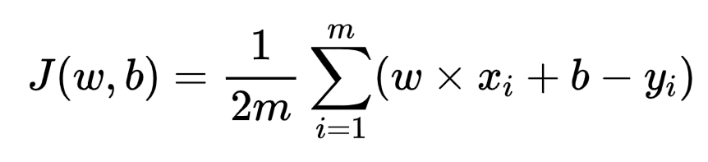
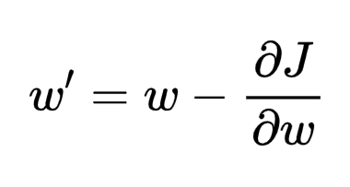
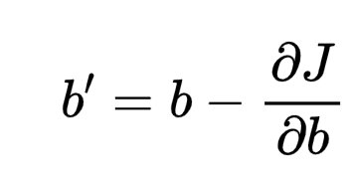
github仓库网站：https://github.com/Jia-HuaWu/AI-Learning 线性回归模型

Slide 13
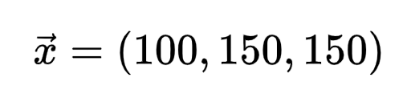
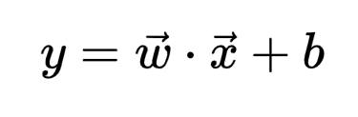
房价可不止与面积有关
房价取决于：面积、最近的学校的距离、最近的地铁站的距离......
含义 | 面积 | 最近的学校的距离 | 最近的地铁站距离
x | 100 | 150 | 150
github仓库网站：https://github.com/Jia-HuaWu/AI-Learning 线性回归模型

Slide 14
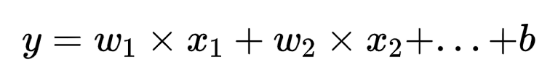
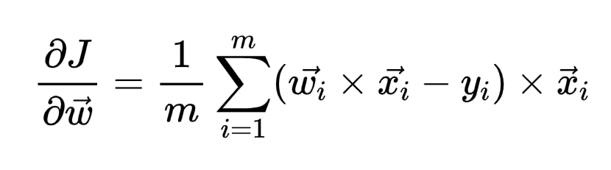
github仓库网站：https://github.com/Jia-HuaWu/AI-Learning 线性回归模型

Slide 15
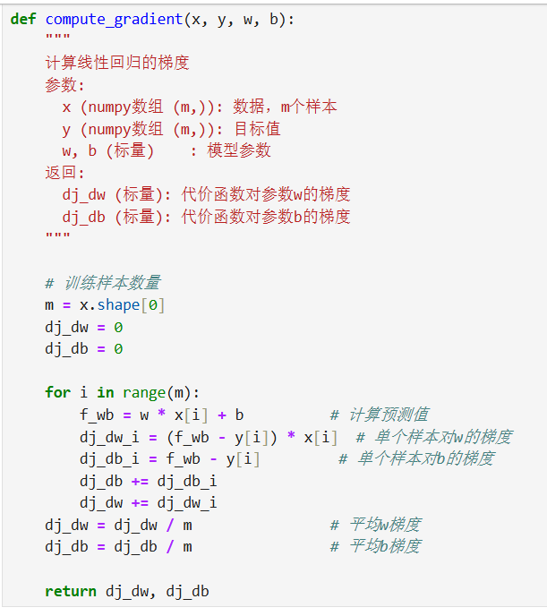
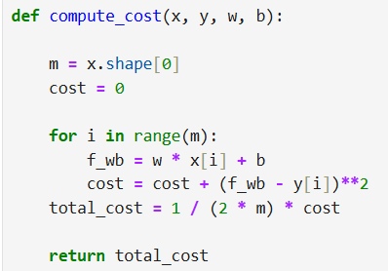
github仓库网站：https://github.com/Jia-HuaWu/AI-Learning 线性回归模型

Slide 16
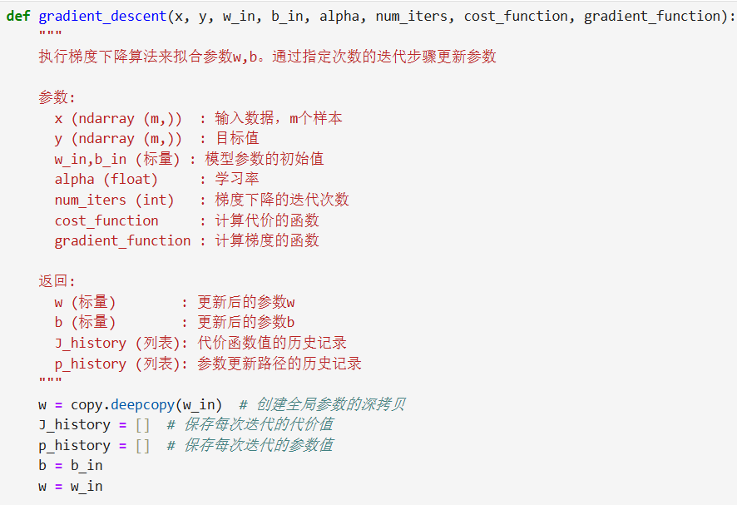
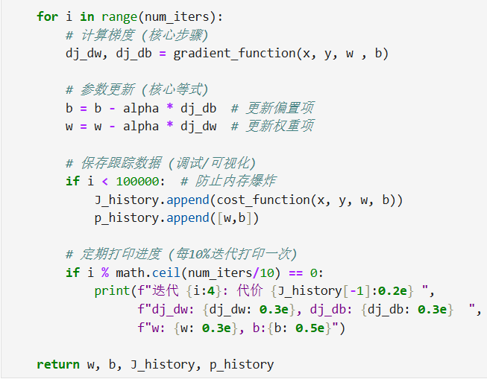
github仓库网站：https://github.com/Jia-HuaWu/AI-Learning 线性回归模型

Slide 17
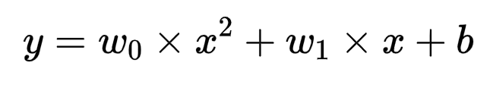
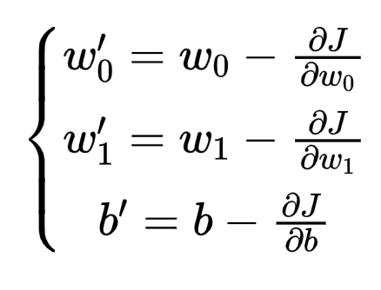
对于曲线的情况
github仓库网站：https://github.com/Jia-HuaWu/AI-Learning 线性回归模型

Slide 18

如何确定直线的最高项
1，通过可视化 x 与 y 的关系，猜测最高项
2，不停的尝试最高项取值
github仓库网站：https://github.com/Jia-HuaWu/AI-Learning 线性回归模型

Slide 19
恭喜！
你已经学会了如何实现一个线性回归模型
下节课，我们将学习：线性回归中可能遇到的问题
github仓库网站：https://github.com/Jia-HuaWu/AI-Learning 线性回归模型

